Slide 1
Информатика и ИТ
6
класс
ФИГУРЫ И СХЕМЫ В ДОКУМЕНТЕ

Slide 2
ПЛАН УРОКА
1
Фигуры и схемы в документе
Возможности рисования
Форматирование фигур и линий
Соединение фигур

Slide 3
КЛЮЧЕВЫЕ СЛОВА
размещение фигуры
форматы фигуры
соединение фигур

Slide 4
ФИГУРЫ И СХЕМЫ В ДОКУМЕНТЕ
Для того чтобы документ был содержательным и красивым, иногда нужно добавлять картинки. А если их нет в коллекции Word? Тогда можете воспользоваться программой Paint. Но в Word тоже есть возможность рисования фигур и схем, которая облегчит вашу работу. На этом уроке будут выполнены действия, которые вам известны по работе в Paint, поэтому будет несложно выполнять их.

Slide 5
ВОЗМОЖНОСТИ РИСОВАНИЯ
На предыдущем уроке мы рассмотрели вставку рисунков в документ. Используя возможности текстового процессора, в документ можно вставить и чертежи и линии. Эту работу можно выполнить при помощи списка раздела Фигуры в группе Иплюстрации, которая находится в ленте Вставка.
В списке предоставлены возможности размещения фигур в указанном виде.

Slide 6
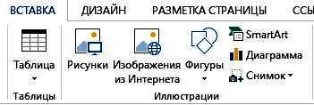
ВОЗМОЖНОСТИ РИСОВАНИЯ

Slide 7
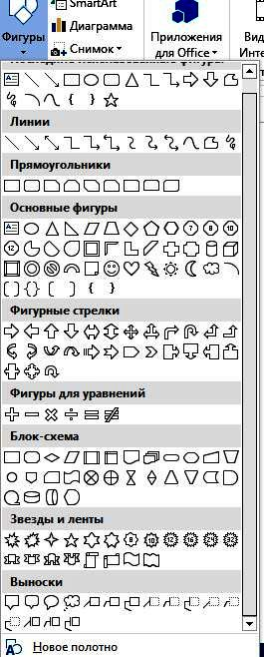
ВОЗМОЖНОСТИ РИСОВАНИЯ

Slide 8
ВОЗМОЖНОСТИ РИСОВАНИЯ

Slide 9
ВОЗМОЖНОСТИ РИСОВАНИЯ
Линия
Стрелка
Двусторонняя стрелка
Соединительная линия уступом
Уступ со стрелкой
Уступ с двумя стрелками
Скруглённая соединительная линия
Скруглённая линия со стрелкой
Скруглённая линия с двумя стрелками
Кривая
Полилиния
Рисованная линия

Slide 10
ВОЗМОЖНОСТИ РИСОВАНИЯ

Slide 11
ФОРМАТИРОВАНИЕ ФИГУР И ЛИНИЙ

Slide 12
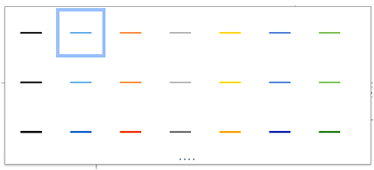
ФОРМАТИРОВАНИЕ ФИГУР И ЛИНИЙ

Slide 13
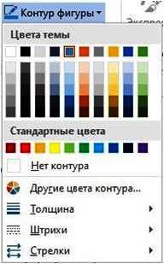
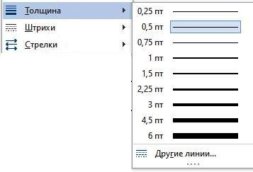
ФОРМАТИРОВАНИЕ ЛИНИЙ

Slide 14
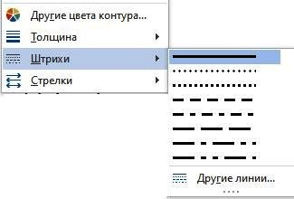
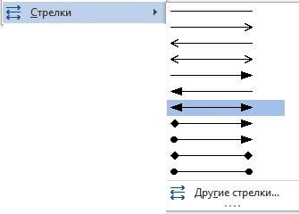
ФОРМАТИРОВАНИЕ ЛИНИЙ

Slide 15
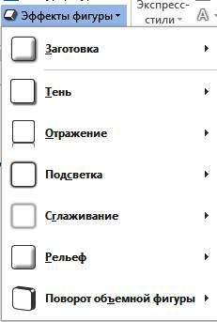
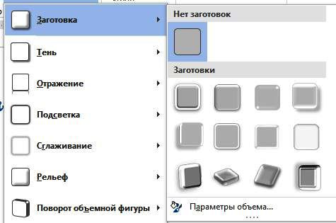
ФОРМАТИРОВАНИЕ ЛИНИЙ

Slide 16
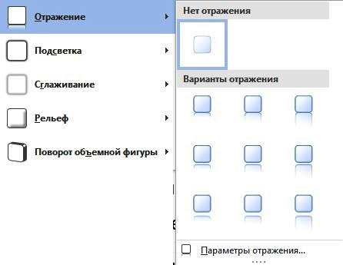
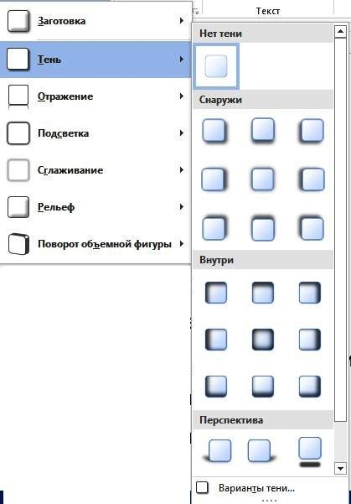
ФОРМАТИРОВАНИЕ ЛИНИЙ

Slide 17
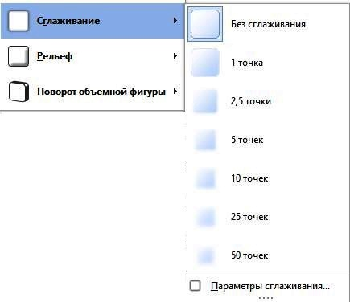
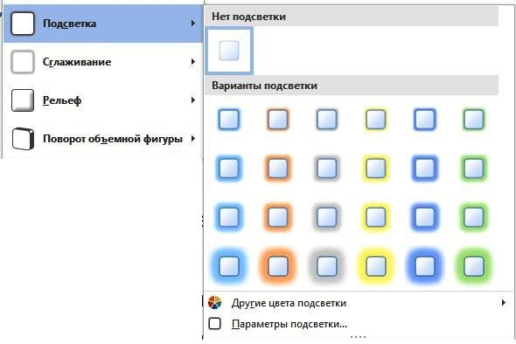
ФОРМАТИРОВАНИЕ ЛИНИЙ

Slide 18
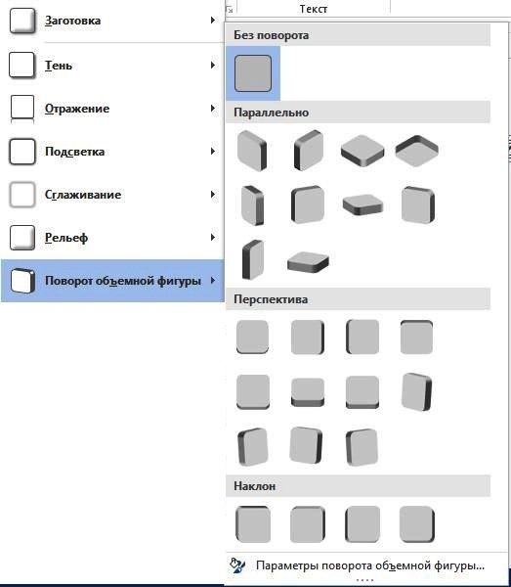
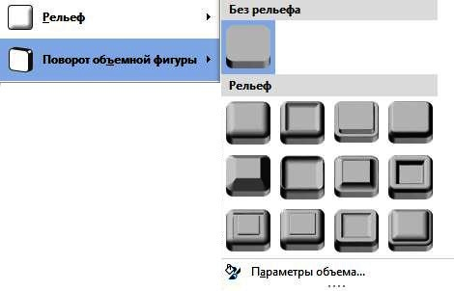
ФОРМАТИРОВАНИЕ ЛИНИЙ

Slide 19
ВОЗМОЖНОСТИ РИСОВАНИЯ

Slide 20
ВОЗМОЖНОСТИ РИСОВАНИЯ

Slide 21
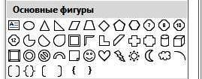
ВОЗМОЖНОСТИ РИСОВАНИЯ
Текст

Slide 22
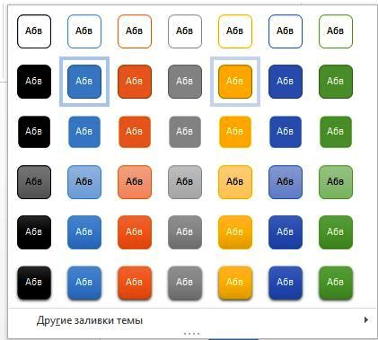
ФОРМАТИРОВАНИЕ ФИГУР

Slide 23
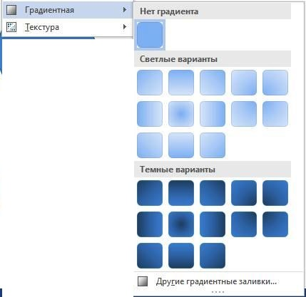
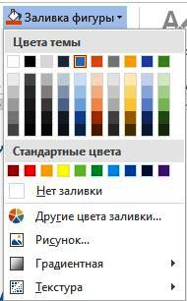
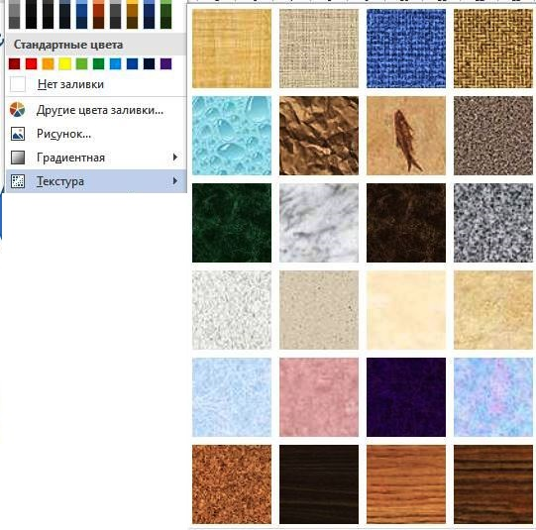
ФОРМАТИРОВАНИЕ ФИГУР

Slide 24
ВОЗМОЖНОСТИ РИСОВАНИЯ
Текст
Солнце

Slide 25
ВОЗМОЖНОСТИ РИСОВАНИЯ

Slide 26
ВОЗМОЖНОСТИ РИСОВАНИЯ
При помощи раздела Вставка фигур можно разместить фигуры. Раздел Стили фигуры дает возможность изменять стили отображения фигуры и текстов внутри фигуры и различные способы разукрашивания фигуры и ее внешних границ. Стили WordArt дают возможность использования специальных текстовых эффектов, чтобы отображать текст в виде красивого рисунка. Раздел Текст дает возможность размещения текста внутри фигуры, направления и вертикального выравнивания текста внутри фигуры.

Slide 27
СОЕДИНЕНИЕ ФИГУР
Из нескольких фигур, размещенных на странице, можно образовать чертеж. Но расположение фигур зависит от места расположения текста, и место расположения фигуры может измениться. В итоге вид чертежа может быть разрушен. Чтобы не разрушить вид чертежа, обычно фигуры объединяются и создается целостный чертеж. Например, следующим образом можно создать чертеж «Дом».

Slide 28
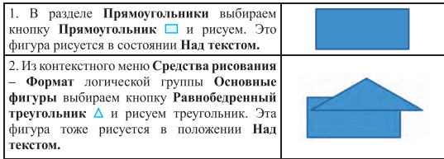
СОЕДИНЕНИЕ ФИГУР

Slide 29
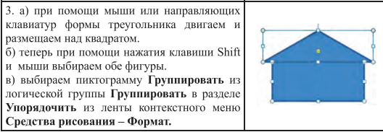
СОЕДИНЕНИЕ ФИГУР

Slide 30
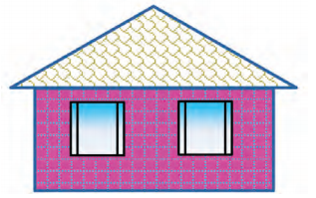
ЗАДАНИЯ ДЛЯ САМОСТОЯТЕЛЬНОЙ РАБОТЫ
1) Прочитайте страницы 48-52 учебника.
2) Практическое задание 23 из учебника.

